Slide 1

Notes:
www.4tons.com
Pr. Marcelo Augusto de Carvalho

Slide 2


Slide 3

Firmamos com o Senhor de que nos próximos 40 dias iremos desenvolver o hábito de buscar a Deus na primeira hora de cada manhã.

Slide 4
Entendemos que todos irão começar uma nova vida cheia de novos ideais e grandes perspectivas em Cristo. Que tal se recebesse uma carta nos encorajando a por em prática e nos mostrando como devemos viver nessa nova fase da vida cristã!

Slide 5
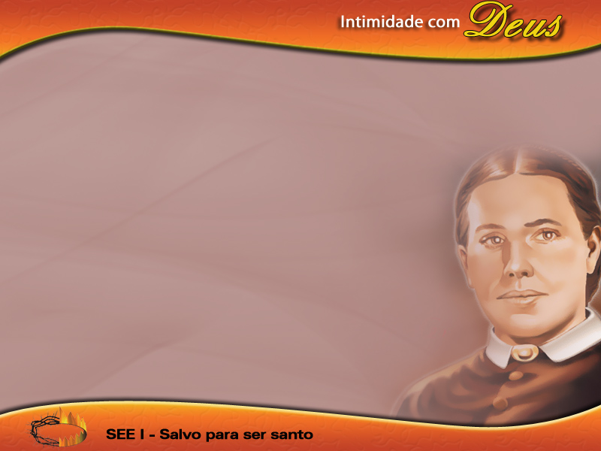
Essa carta foi feita por Ellen G. White para um jovem de 19 anos e foi publicada no capítulo 39 do livro Testemunhos Para a Igreja, vol. II.

Slide 6
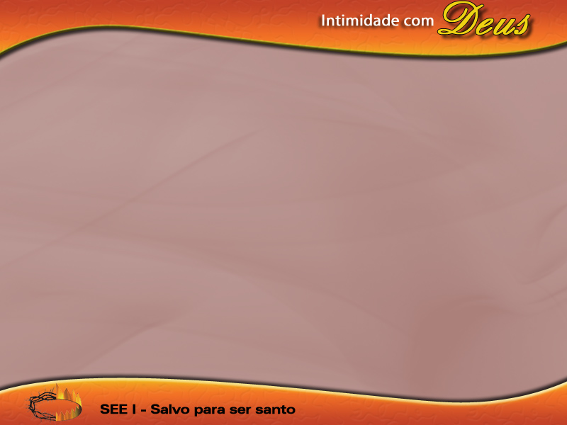
Sugestões para essa atividade:

Slide 7
1- Leitura individual: 15 minutos e logo em seguida formar pequenos grupos de 5 ou 6 pessoas e cada um apresentar um resumo falado de dois ou três minutos.

Slide 8
2- Dividir em duplas: 15 ou 20 minutos para leitura alternada de tópico ou parágrafo e após o final da leitura – idem sugestão 1.

Slide 9
3- Formar pequenos grupos de 5 ou 6 participantes – idem sugestão 2.

Slide 10

Uma carta de Aniversário

